Slide 2
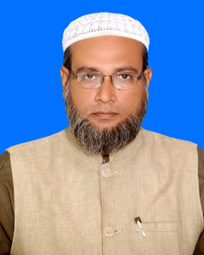
শিক্ষক পরিচিতি
মোঃ আজহারুল ইসলাম
সহঃ সুপার
চিলাকাড়া রাশিদিয়া বালিকা দাখিল মাদরাসা
পাকুন্দিয়া, কিশোরগঞ্জ।
মোবাইল- ০১৬৮৫৫৪৬৫৩৪
Email- azharchimad@gmail.com

Slide 3
আজকের পাঠ
বিষয়ঃ আল আকাইদ
الفصل الثانى: الاسلام দ্বিতীয় পরিচ্ছেদঃ আল ইসলাম প্রথম পাঠঃ “ইসলাম,জঙ্গিবাদ ও সন্ত্রাস (বিশৃঙ্খলা)’’ الدرس الاوَّلُ : الاسلام والارهاب والفساد দাখিলঃ নবম ও দশম শ্রেণী- সময়ঃ ৪৫ মিনিট
বৃহস্পতিবার, 10 সেপ্টেম্বর, 2020

Slide 4
পাঠ শিরোনাম
Islam is the complete code of life.
ইসলাম একটি পুর্নাঙ্গ জীবন ব্যবস্থা। বিশ্বের এক মহোত্তম আদর্শের নাম ইসলাম।
সন্ত্রাস হল- الارهاب هواستهداف المدانيين বেসামরিক,নিরপরাধ,ও সাধারন লোকদেরকে হত্যা করার জন্য ত্রাস সৃস্টি করাকে সন্ত্রাস বলা হয় ।

Slide 5
জঙ্গিবাদ সন্ত্রাস বিশৃঙ্খলাকে না বলুন
আমরা শান্তি চাই-

Slide 6
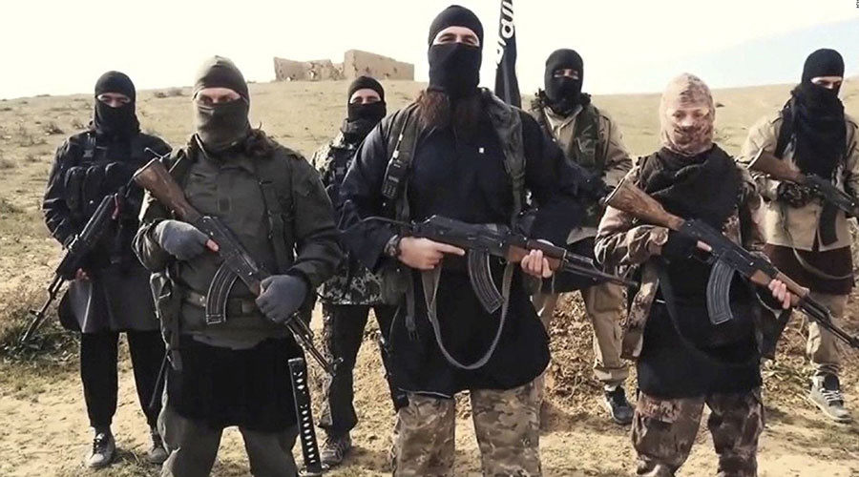
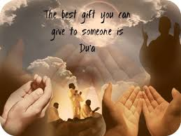
পাঠ উপস্হাপন
সন্ত্রাস এবং ইসলামের সম্পর্ক আলো আধারের মতো বিপরিতার্থক । এ দুটো কখনো একত্র হতে পারেনা ।

Slide 7
আলোচনা
اسلام শব্দটি افعال باب এর مصدر যা سلم মাদ্দাহ থেকে গঠিত। এর অর্থ হচ্ছে শান্তি ও নিরাপত্তা। বান্দা যেহেতু একমাত্র আল্লাহর কাছে আত্মসমর্পনের মাধ্যমেই শান্তি ও নিরাপত্তা লাভ করতে পারে- সেহেতু ইসলামকে اسلام বলা হয়।
ارهاب শব্দটি رهب থেকে উদ্ভুত; এর অর্থ তথা ভীতি। * সন্ত্রাসের আরবী প্রতিশব্দ হলো –التفزيع والارهاب –الفتنة والفساد ।
* সংসদ বাংলা অভিধানে এসেছে,সন্ত্রাস শব্দ ত্রাস থেকে উদ্ভুত। ত্রাস হলো ভয়,শঙ্খা,ভীতি।
* ইংরেজী প্রতিশব্দ হলো তথা অতিশয় আতঙ্ক; dreadful object তথা ভয়ঙ্কর ব্যক্তি;প্রানী বা বস্তু।
* terrorism হচ্ছে, সংঘবদ্ধভাবে ভয় দেখিয়ে বশ মানানোর নীতি বা সন্ত্রাসবাদ ।

Slide 8
শিখনফল
ইসলামের পরিচয়, স্বরুপ বা বৈশিষ্ট বর্ণনা করতে পারবে।
সন্ত্রাস বা জঙ্গিবাদ কী ? তা বলতে পারবে ।
সন্ত্রাস দমনে ইসলামের মূলনীতি গুলি কি ? তা লিখতে পারবে ।
সন্ত্রাস বা জঙ্গিবাদ এর পরিণতি ও কুফল গুলি ব্যাখ্যা করতে পারবে।
সন্ত্রাস দমনে মহানবি (সঃ) এর গৃহীত পদক্ষেপ সমূহ বলতে পারবে ।

Slide 9
বিশ্লেষন
ইসলাম হলো শান্তির জীবন বিধান। তাই এর স্বরূপ শান্তি ও অনাবিল সমৃদ্ধিতে ভরপুর।
ইসলাম শান্তি ও মানবতার ধর্ম এতে সন্ত্রাস ও জঙ্গিবাদের সামান্যতম গন্ধ নেই। এর বিরূদ্ধে ইসলামের অবস্হান সুস্পষ্ট ।
সন্ত্রাস ও জঙ্গিবাদ যারা করে তাদের কোন ধর্ম নেই, তারা দেশ,জাতি, ইসলাম ও মুসলমানের শুত্রূ। দুনিয়া ও পরকালে তাদের জন্য কোন কল্যাণ নেই। রয়েছে কঠিন শাস্তি ।
আল্লাহ তায়ালা জমিনে বিপর্যয় সৃস্টিকারী সন্ত্রাসীদেরকে অপছন্দ করেণ- ولاتبغ الفساد فى الارض ان الله لا يحب المفسدين-
ইসলাম মানব জীবনের নিরাপত্তা বাস্তব ও ফলপ্রসূ ব্যবস্হা ও রীতি প্রণয়ন করেছে। আল্লাহ তায়ালা বলেন - ومن يقتل مؤمنا متعمدا فجزاءه جهننم-
মানুষের সম্ভ্রমের নিশ্ছিদ্র নিরাপত্তা বিধানের ব্যাপারে আল্লাহ তায়ালা বলেন - لايسخرقوم من قوم عساى ان يكو نوا خيرا منهم الخ--

Slide 10
সন্ত্রাস ও জঙ্গিবাদ দমনে ইসলামের নীতিমালা
নৈতিক শিক্ষা প্রদান ।
আল্লাহর ভয় অন্তরে জাগ্রত করা ।
সকল অপরাধের উপযুক্ত দন্ড প্রদান করা ।
সর্ব স্তরে ন্যায় ও ইনসাফ প্রতিষ্ঠা করা ।
রাস্ট্রে চার দফা মূলনীতি পালন করা ।
সন্ত্রাসীদের উপযুক্ত শাস্তি প্রদান ।
শক্ত হাতে অন্যায় প্রতিরোধ করা
জবাব দিহিতার ব্যবস্হা রাখা ।
দেশের সকল জনগনকে যার যার অবস্তান থেকে সন্ত্রাস দমনে সচেতন থাকা ও সরকারকে যথা সম্ভব সহযোগিতা করা ।

Slide 11
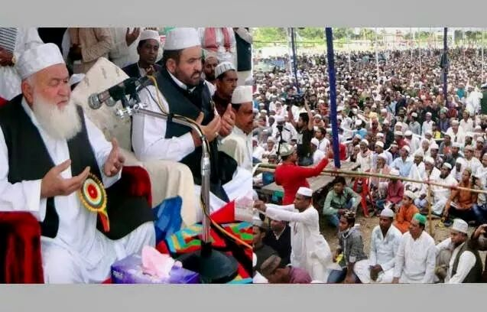
নৈতিক মান বৃদ্ধির ব্যবস্হা করা
মানুষকে আল্লাহর দিকে আহবান করা।

Slide 12
সন্ত্রাসের পরিণতি ও কুফল
অত্যান্ত ভয়াবহ পরিণতি; আল কুরআনে বলা হয়েছে ولاتبغ الفساد فى الارض ان الله لا يحب المفسدين -তোমরা পৃথিবিতে বিশৃঙ্খলা করবেনা নিশ্চই আল্লাহ বিশৃঙ্খলা সৃস্টি কারীদেরকে পছন্দ করেননা ।
বিশৃঙ্খলা হত্যার চেয়েও জঘন্য; আল কুরআন - الفتنة اشد من القتل
আল্লাহ তায়ালা বলেন;- من يقتل مؤ منا متعمدا فجزاءه جهنم خا لدا فيها- ইচ্ছাকৃত যে মানব হত্যা করে তার পরিণতি হচ্ছে জাহান্নাম,সে সেখানে চিরস্হায়ী হবে ।

Slide 13
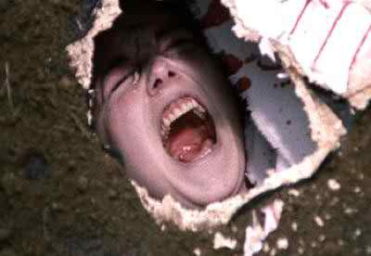
জাহান্নামের ভয়াবহ পরিণতি, ও জান্নাতের সুসংবাদের কথা শুনানো।
যে ব্যক্তি ভালো কাজ করবে সে আখিরাতে পুরস্কার লাভ করবে।
যে ব্যক্তি মন্দ কাজ করবে সে
আখিরাতে শাস্তি ভোগ করবে।
ان كتا ب الابرار لفى عليين নেককার লোকদের আমল নামা সংরক্ষনের জায়গা
ومن ورا ءهم برزخ الى يوم يبعثون জগত বদকার লোকদের কবরের

Slide 14
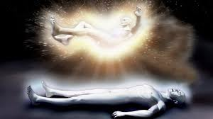
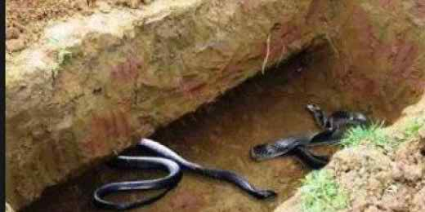
দৃশ্ব দেখে উপলব্দী করা যায়
আখিরাতে কোনো মানুষ মৃত্যুবরণ করবে না।
চিরকাল ধরে শান্তি অথবা শাস্তি ভোগ করবে।

Slide 15
মহানবী (সঃ) এর গৃহীত পদক্ষেপ সমূহ
১। আমরা দেশ থেকে অশান্তি দুর করবো ।
২। আমরা পথিকের জান মালের নিরাপত্তা বিধান করবো ।
৩। আমরা কোন জালেম ব্যক্তিকে মক্কায় আশ্রয় দিবনা ।
৪। আমরা অভাব গ্রস্হদেরকে সাহায্য করবো ।
৫। আমরা নির্যাতিত ব্যক্তিকে সাহায্য করবো ।

Slide 16
সন্ত্রাস ও জঙ্গিবাদীদের কোন ধর্ম নাই ।

Slide 17
বর্তমান বিশ্বে সন্ত্রাস একটি মারাত্মক সমস্যা। যা সংক্রামক ব্যাধিতে পরিণত হয়েছে। এর ফলে সমাজ হতে শান্তি,নিরাপত্তা, সব দূরীভূত হয়ে গেছে । তাই এর প্রতি ঘ্রণা, ধিক্কার ও ক্ষুব্ধ প্রতিক্রিয়া চলছে বিশ্বব্যাপী । কুরআন হাদিসেও এর কঠিন পরিণতির কথা ঘোষিত হয়েছে ।
কবি কাজী নজরুল ইসলামের কন্ঠে ধ্বনিত হয়েছে-
ইসলাম সেতো পরশ মানিক
তারে যে পেয়েছে খুঁজি
পরশে তার সোনা হলো যারা
আমরা তাদেরকেই বুঝি ।

Slide 18
একক কাজ
ইসলাম অর্থ কি ?
ইরহাব অর্থ কি ?
ফাসাদ অর্থ কি ?
ফাসাদ ও ইরহাব এর মধ্যে
পার্থক্য নির্ণয় কর ।

Slide 19
দলীয় কাজ
সমাজ থেকে সন্ত্রাস দূরীকরণে ইসলামের মূলনীতিগুলো কি কি ? কুরআনের আলোকে বর্ণনা কর ।
সন্ত্রাস প্রতিরোধে মহানবি (সঃ) এর গৃহীত পদক্ষেপ সমুহ কি কি লিখ ?

Slide 20
মূল্যায়ণ
সন্ত্রাসের পরিণতি বা শাস্তি কি, এ সম্পর্কে যেকোন ১ টি পয়েন্ট বল ?
সমাজ থেকে সন্ত্রাস দুরীকরণের মূলনীতি সমূহ হতে একটি বল ?
সন্ত্রাস মুক্ত সমাজ গড়তে নৈতিক শিক্ষার গুরুত্ব কতটুকু সংক্ষেপে বল?

Slide 21
ﮥ
বাড়ির কাজ
১ । ইসলামের পরিচয় দাও । কুরআন ও হাদিসের আলোকে এর স্বরূপ বর্ণনা কর ।
২ । কুরআন ও সুন্নাহর আলোকে প্রমান কর যে, ইসলাম সর্ব শ্রেস্ট জীবন ব্যবস্থা ।

Slide 22
আজকের পাঠে কারো কোন প্রশ্ন আছে কি??

Slide 23
আজকের পাঠে সহযোগিতার জন্য সকলকে

